Slide 1
Формирование
метапредметных компетенций
на уроках математики
в начальной школе

Slide 2
Современное общество претерпевает множество изменений. Одним из таких изменений является требование к реализации компетентностного подхода в процессе обучения- т.е. от педагогов требуется научить детей тем знаниям, обучить тем умениям и развить те навыки, которыми современный ученик сможет воспользоваться в своей дальнейшей жизни.

Slide 3
Универсальные учебные действия –
это действия, обеспечивающие
овладение метапредметными
компетенциями,
составляющими основу умения учиться.

Slide 4
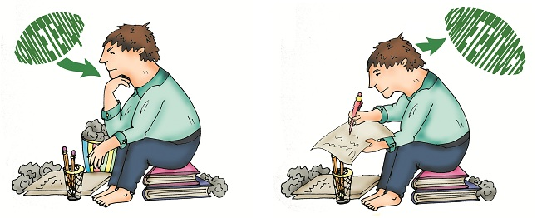
Компетенция –
общая способность и готовность личности к деятельности, основанной на знаниях и опыте, которые приобретены в процессе обучения и направленные на её успешное включение в трудовую деятельность.

Slide 5
КОМПЕТЕНЦИИ
ключевые или
межпредметные
общепредметные
предметные

Slide 6
Виды метапредметных
компетенций
компетенций
кампетенций
компетенций:
ценностно–смысловая компетенция;
учебно-познавательная компетенция;
общекультурная компетенция;
информационная компетенция;
коммуникативная компетенция;
компетенция личностного самосовершенствования
Андрей Викторович Хуторской

Slide 7
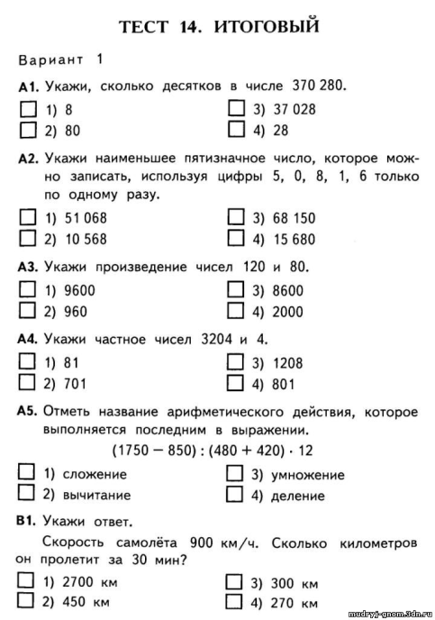
Формирование учебно-познавательной компетенции:
знания и умения целеполагания, планирования, анализа, рефлексии, самооценки учебно-познавательной деятельности;
решение нестандартных, занимательных, исторических задач;
проблемный способ изложения новой темы,;
проведение мини-исследований на основе изучения материала;
проведение проверочных работ в форме теста;
изучение и использование алгоритмов решения задач;
нахождение рациональных способов решения задач;

Slide 8
Задания для работы над понятиями и определениями
Задания на выделение существенного
Из слов стоящих в скобках за 20 секунд нужно выделить 2 слова, которые существенные для слова, стоящего перед скобками.
КВАДРАТ (углы, чертёж, сторона, диагональ)
УРАВНЕНИЕ (сложение, равенство, скобка, буква, число)
Задания на развитие способностей
классифицировать понятия
Из пяти слов исключить одно, которое не связано логически с остальными.
Треугольник, отрезок, длина, квадрат, круг.
Сложение, слагаемое, умножение, вычитание, деление.
Секунда, час, год, вечер, неделя.
Квадрат, круг, треугольник, ромб, шестиугольник
Задание «АНАЛОГИЯ»
Первые два слова находятся в определённой связи. Необходимо найти четвёртое слово, чтобы оно находилось с третьим словом в такой же связи, как два первых слова.
Сложение-сумма. Деление-…..
Треугольник-фигура. Ломаная-…..
Круг-фигура. Окружность-…..
Длина-метр. Площадь-…..
Задания на развитие скорости протекания мыслительных процессов, на знание терминов и на запоминание правильности их написания
Необходимо быстро и правильно вставить пропущенные буквы.
Т-ч-а, к-б, л-м-ная, отр-з-к, кр-г.
Сл-г-е-ое, ум-нь-а-мое, ч-с-о, ц-ф-а,.
К-а-р-т, р-мб, пр-м-у-г-ль-ик, тр-уг-ль-ик, уг-л.

Slide 9
Формирование информационной компетенции:
работа с толковым словарем (дают различные определения математического понятия, например: в математике модуль - это..., в строительстве модуль - это...,
в космонавтике модуль - это... и т.д.);
подготовка собственных презентаций с использованием материала из разных источников, включая Internet;
задачи из других источников, в которых данные представлены в виде таблиц, диаграмм, графиков, звуков, видеоисточников и т.д. ;
«Вопросы для любознательных», «Интересные факты», «Вопросы для умников и умниц», «Это интересно», «Схематическое конспектирование», «Правда ли это?», «Толстые и тонкие вопросы», «Пометки на полях».
С помощью Интернета (газеты) найдите и распечатайте любую информацию
о древнегреческом учёном Пифагоре.
Главной компетентностной задачей урока будет не изучение личности Пифагора, а становление (или совершенствование) умений работы с информационными ресурсами.

Slide 10
Формирование ценностно-смысловой компетенции:
во время проведения урока учитель стремится к тому, чтобы ученик четко для себя представлял, что и как он изучает сегодня, на следующем занятии и каким образом он сможет использовать полученные знания в последующей жизни;
вопросы «зачем», «почему», «как», «чем», «о чём».
самостоятельно изучить новую тему , определить главное;
задачи с пропущенными единицами измерения величин, с лишними данными;
предметные олимпиады;
задачи, встречающиеся в определенной профессиональной среде (некоторые из задач требуют не только знания математики и арифметики, но и практической смекалки, умения ориентироваться в конкретной обстановке.
Задание на проверку математической логики:
Борис учится в 11 классе, а Николай — в 7 классе. В каком классе учился Николай, когда Борис был в 6 классе?»

Slide 11
Формирование коммуникативной компетенции:
решение задач, примеров с комментированием, устное решение заданий, с подробным объяснением;
устное рецензирование ответов домашнего задания учениками;
использование на уроках математических софизмов;
использование тестовых конструкций свободного изложения ответа и устных тестовых конструкций;
использование работы в группах, выслушать ответ, правильное определение обсудить в группе.
Рассказать соседу по парте правило, определение.

Slide 12
Формирование социально-трудовой компетенции:
контрольные работы различного рода (например, с использованием электронных тестовых конструкций;
тесты по усовершенствованию устного счета (устные тестовые конструкции);
задания социально-трудового характера;
проведение различных исследований;
составление тестов самими учащимися.
Если постоянно проводить работу по усовершенствованию устного счета у детей, то у них не возникнут проблемы такого плана, как вычислить сумму покупок в магазине до того момента, как подойти к кассе, что относится к социально-трудовой сфере.

Slide 13
Формирование общекультурной компетенции:
устные математические диктанты, включающие задания на грамотное произношение и употребление имен числительных, математических терминов;
задачи, в условии которых могут быть умышленно пропущены единицы измерения;
задачи со скрытой информативной частью, с информационно – познавательной направленностью;
задачи, встречающиеся в определенной профессиональной среде.
Некоторые из задач подобного рода требуют не только знания математики и арифметики, но и практической смекалки, умения ориентироваться в конкретной обстановке.
Известно, что ученик 2-го класса должен спать 10 часов в сутки. Сколько в этом случае часов он будет бодрствовать?».
«Известно, что ученики 3-го класса должны учить уроки 120 минут, а Коля учит их 180 минут. Сколько в этом случае часов Коля теряет ? Выразить в часах.

Slide 14
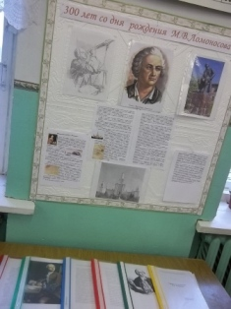
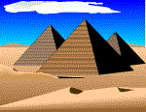
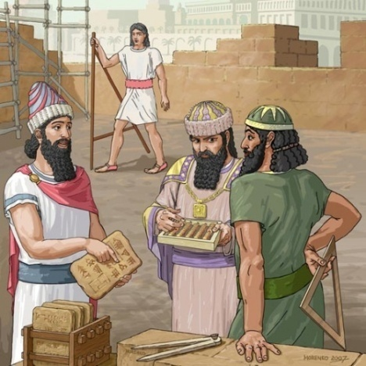
Общекультурная компетенция
знакомство учащихся с особенностями национальной и общечеловеческой культуры;
применение исторического материала для определения важности математики в жизни человека и общества;
решение практических и исторических задач, задач, встречающихся в определенной профессиональной среде.

Slide 15
Задачи производственного содержания:
Задача 1
В день муковоз делает 3 рейса. Сколько рейсов он делает за 30 дней?
Задача 2
В 1927 году предприятие изготавливало изделия 2 видов, а сейчас в 25 раз больше. Каков ассортимент изделий сейчас?
Задача 3
Автопарк предприятия состоит из 7 муковозов грузоподъёмностью 10 тонн. Сколько тонн муки они привезут, если каждый сделает по 15 рейсов?
Задача 4
Предприятие поставило в магазин следующую продукцию:
1. Хлеб «Полевой» по 1 рублю 56 коп. 80 штук.
2. Батон «Ласунак» по 2 рубля 50 штук.
3. Булочное изделие «Сметанник» по 198 копеек 40 штук.
Посчитайте, на какую сумму доставлено товаров?
Задача 5
Для закупки муки у предприятия есть три поставщика. Сколько рублей придётся заплатить за самую дешёвую покупку 50 тонн муки, если первый поставщик продаёт по 9000рублей за 1 тонну и ещё плюс 150000 рублей за доставку. Второй продаёт по 10000 рублей за 1тонну, плюс 100000 рублей за доставку. Третий поставщик продаёт муку за 11000рублей за тонну, доставка бесплатная.
Хлеб всему голова!

Slide 16
Формирование компетенции личностного самосовершенствования:
решение задач с «лишними данными»
задачи на развитие навыков самоконтроля
проверка решения математических упражнений
Известно, что зубы надо чистить два раза в день — утром и вечером, а в обед, после еды, надо полоскать рот. За неделю Вася забыл почистить зубы 3 раза утром и 4 раза вечером, также он забыл прополоскать рот после обеда 6 раз. Сколько всего раз за неделю Вася забыл про свои зубы?»
Известно, что когда в помещении ощущаешь запах газа, ни в коем случае нельзя включать свет. Однако вчера в одном доме про это правило забыли жильцы 7 квартир. Это на 6 квартир меньше, чем сегодня про это же правило забыли жильцы другого дома. Сколько всего квартир забыло об этом ?»

Slide 17
способность структурировать данные (ситуацию)
создавать математическую модель ситуации
анализировать и преобразовывать
интерпретировать полученные результаты
вычленять математические отношения
Математическая метапредметная
компетенция

